Slide 1
Творческие мастерские
Групповая работа
Цель: Помочь людям преклонного возраста и инвалидам справиться с депрессиями, нервными расстройствами. Укрепить интеллектуальные качества и повысить их психический тонус, помочь пожилому человеку избавиться от осознания своей неполноценности, сформировать оптимистическое настроение.
Задачи: Привлечь пожилых людей и инвалидов для участия в творческих мастерских. Посредством творчества научить обслуживаемых граждан изготавливать сувениры из предметов, бывших в употреблении, которые в дальнейшем они могут использовать для личных целей или вручать как подарки своим родным.

Slide 2
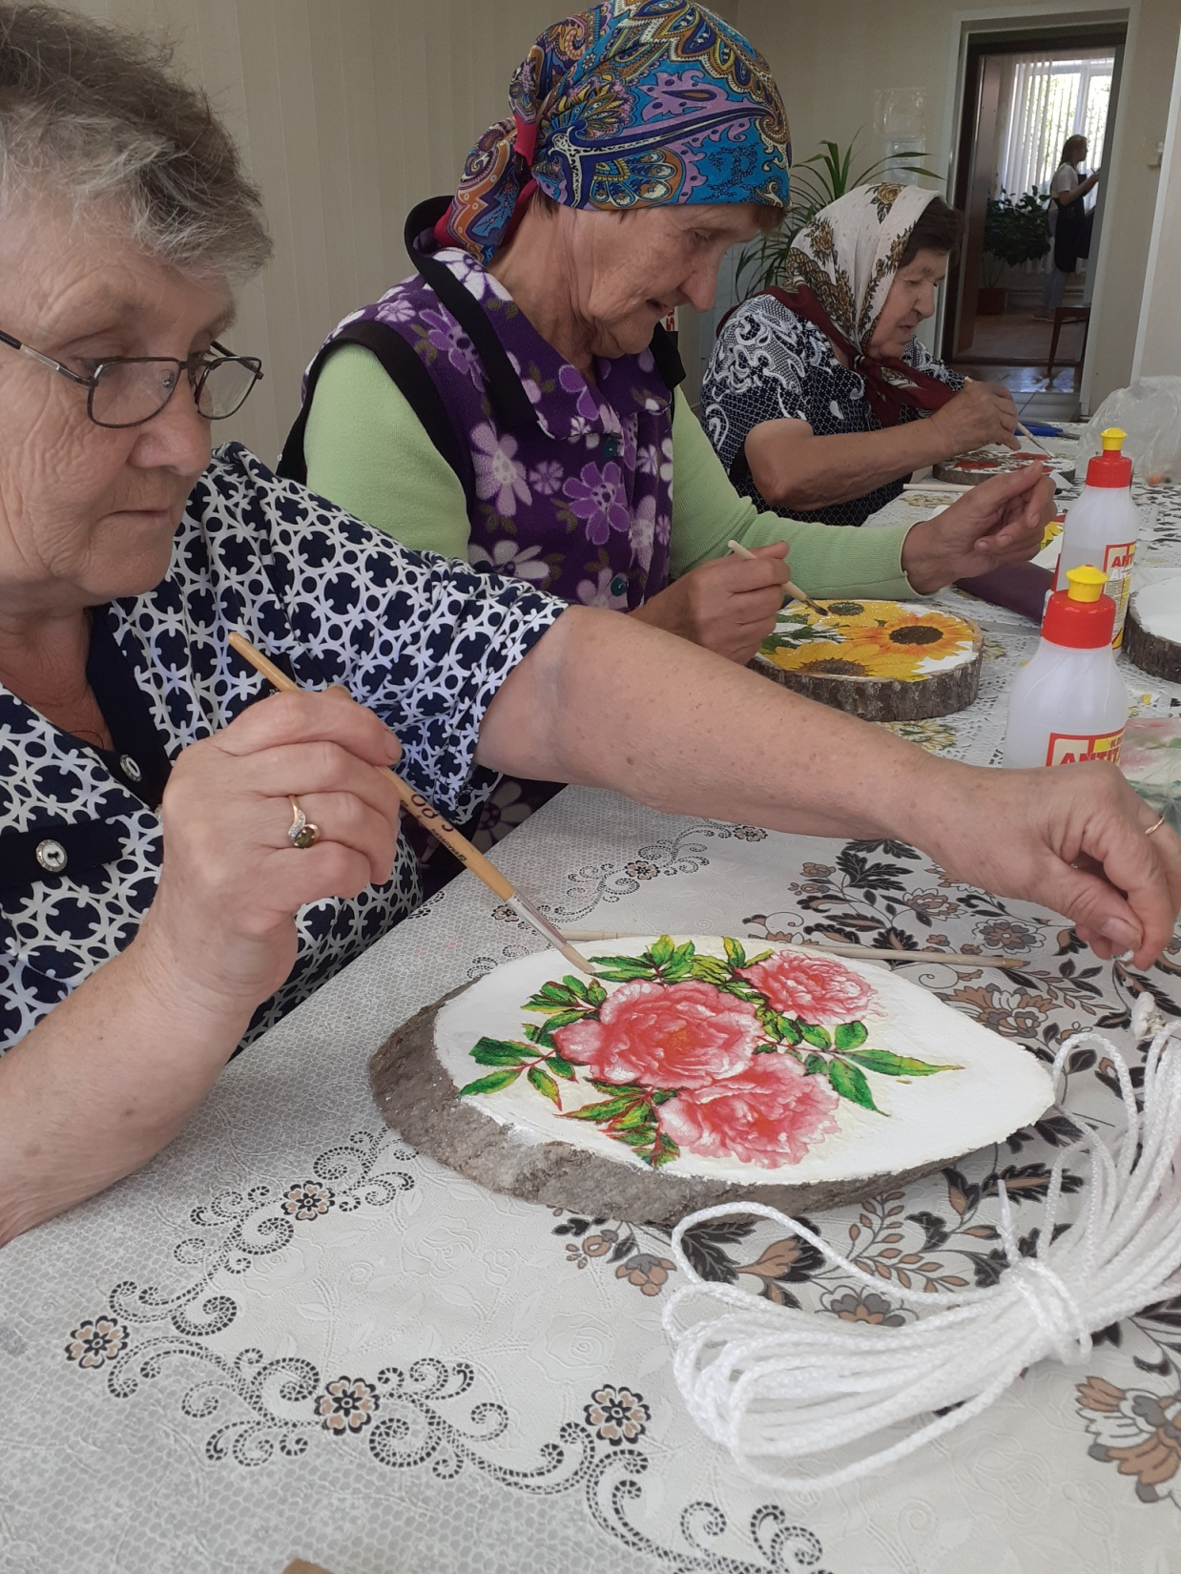
Ежегодно в творческой мастерской занимается более 300 человек.
Занятия в творческой мастерской идут по направлениям:
аппликация,
лепка,
декупаж,
работа с пряжей и джутовой нитью,
декорирование,
шитье.

Slide 3
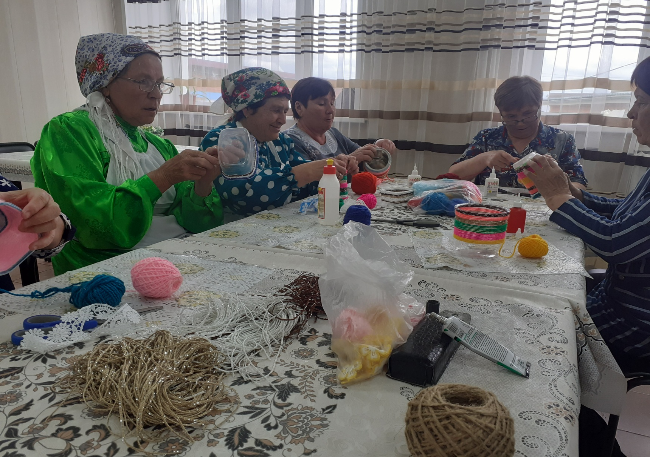
Работа с пряжей или джутовой нитью не представляет большой сложности. Самое легкое использование джутовой нити – это обматывание различных емкостей, ловко пряча изношенную поверхность. Можно использовать емкости от пищевых продуктов.

Slide 4
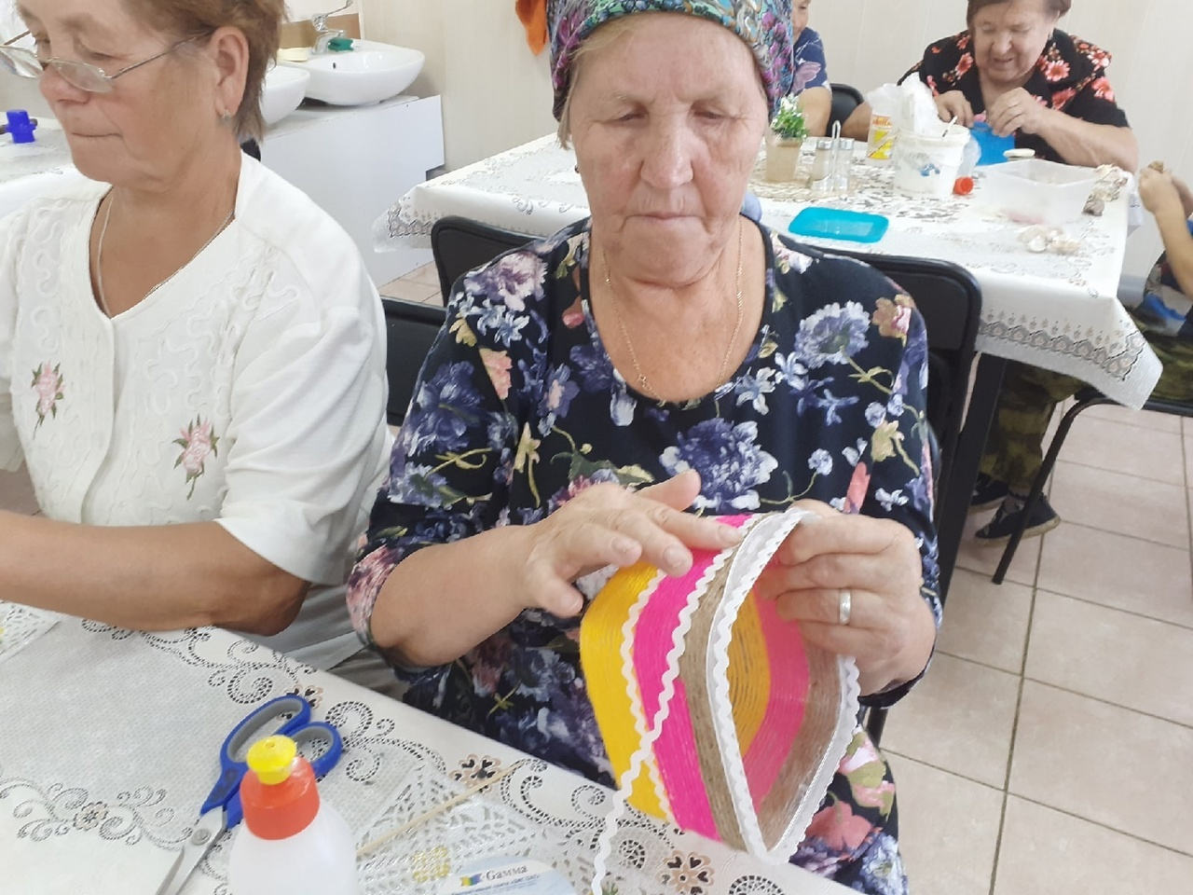

Slide 5
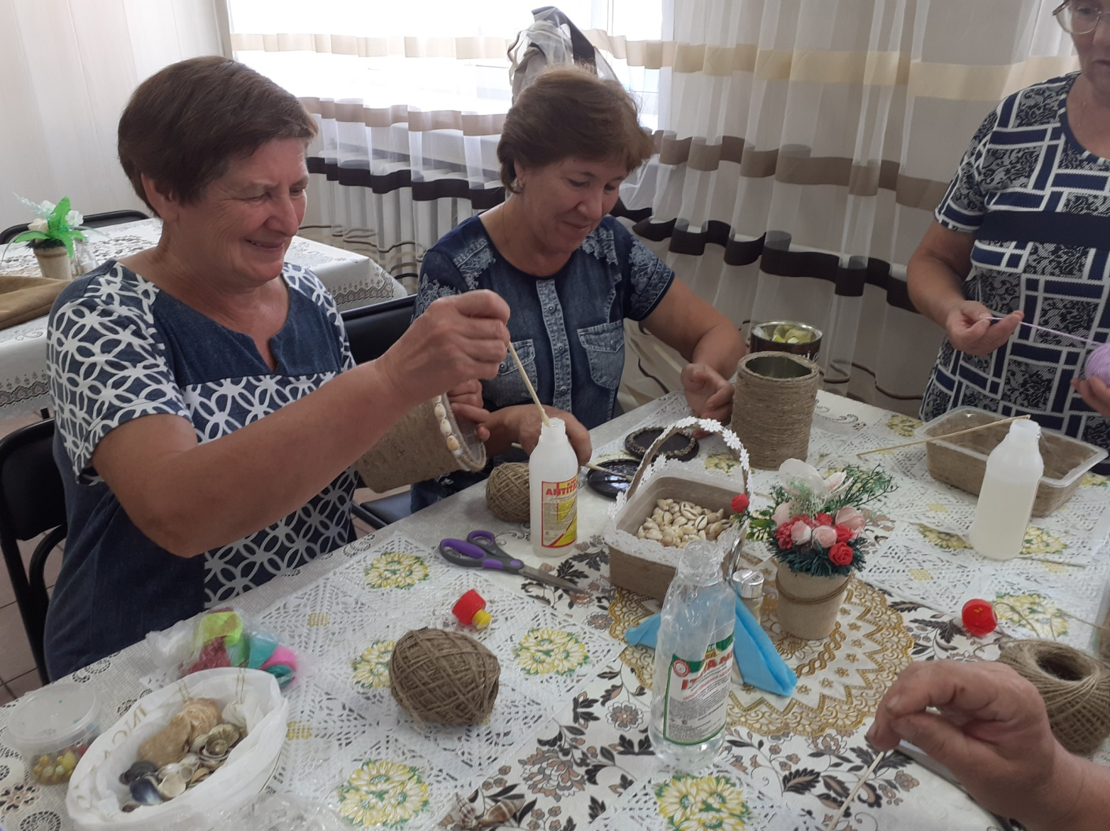

Slide 6
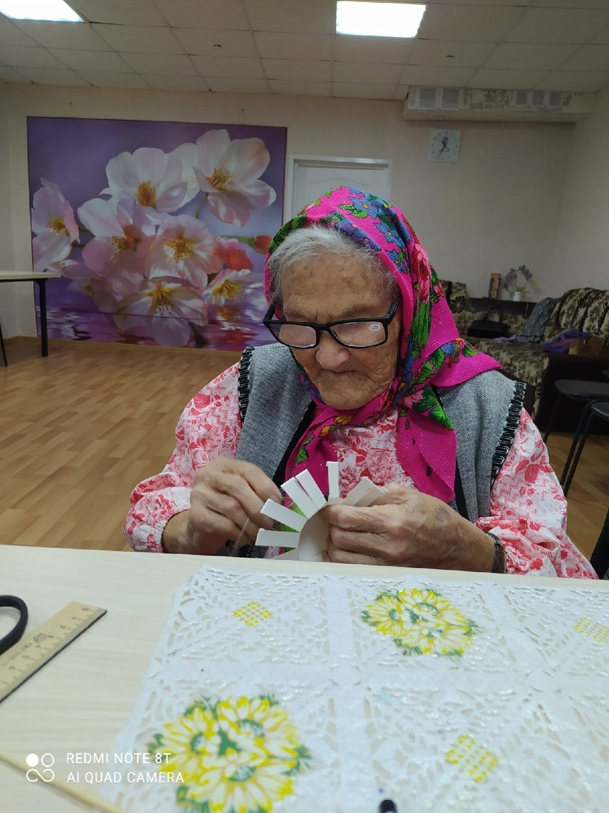
Самой возрастной участнице творческой мастерской Никоновой Марии Павловне 96 лет.

Slide 7
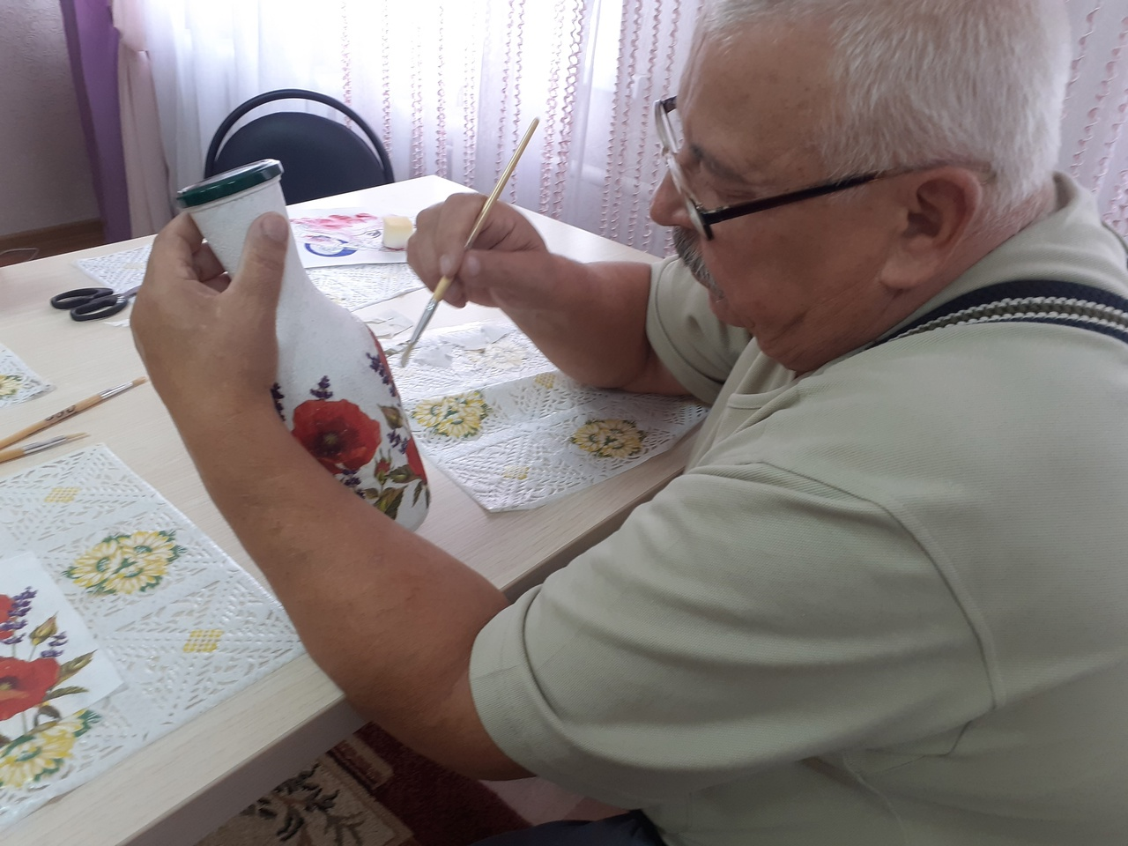
Участники творческой мастерской ежегодно принимают участие в Республиканском фестивале энергосбережения и экологии #Вместе Ярче

Slide 8
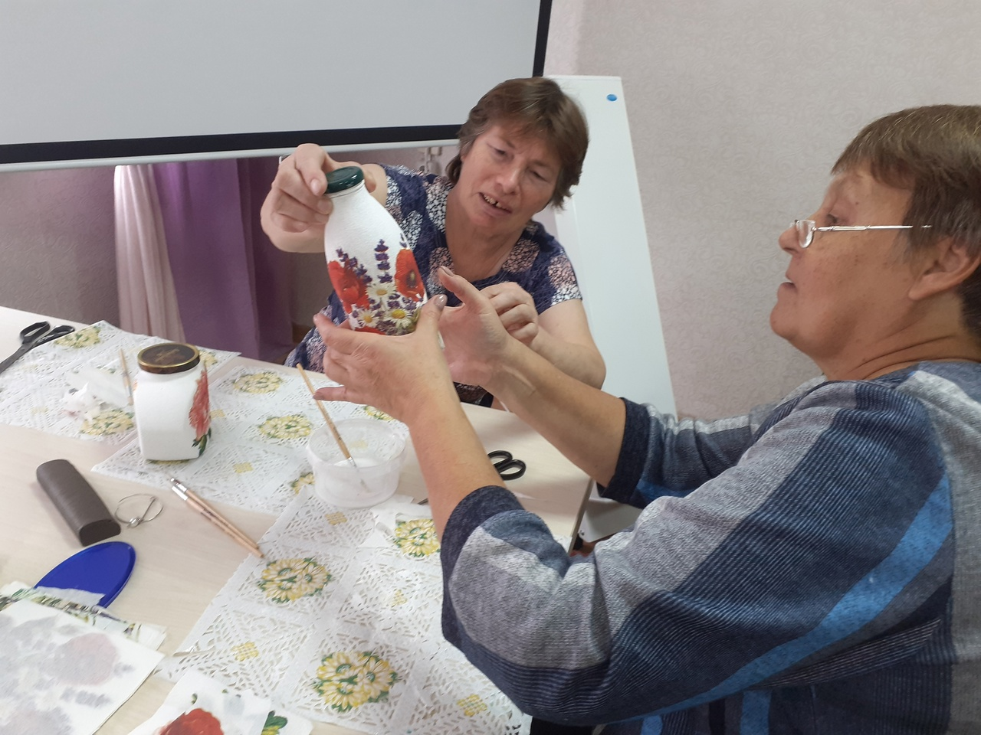
Стеклянные бутылки из под сока, кофе используются в технике «декупаж». Емкости приобретают новую жизнь.

Slide 9
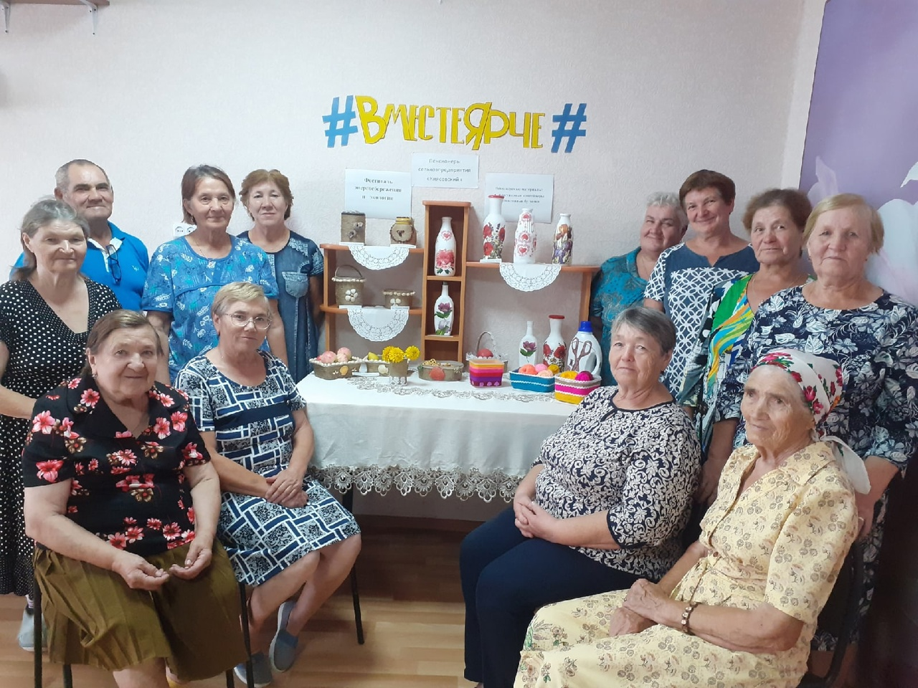

Slide 10
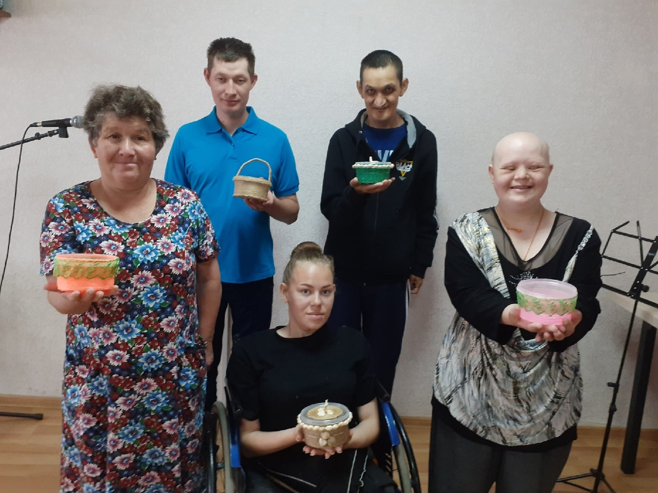
Творческую мастерскую любят посещать люди с ограниченными возможностями здоровья.

Slide 11
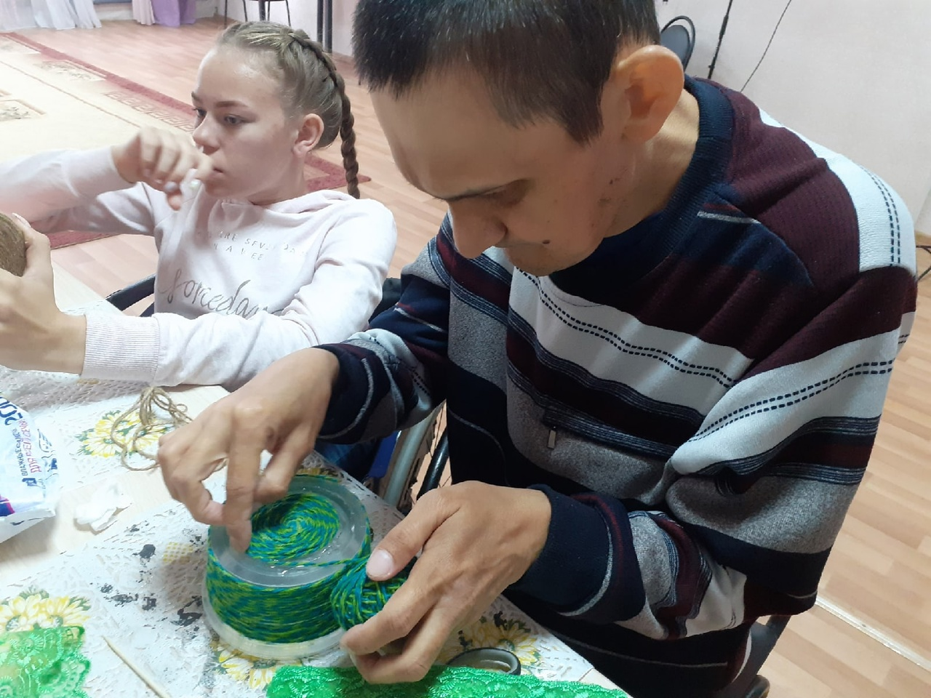

Slide 12
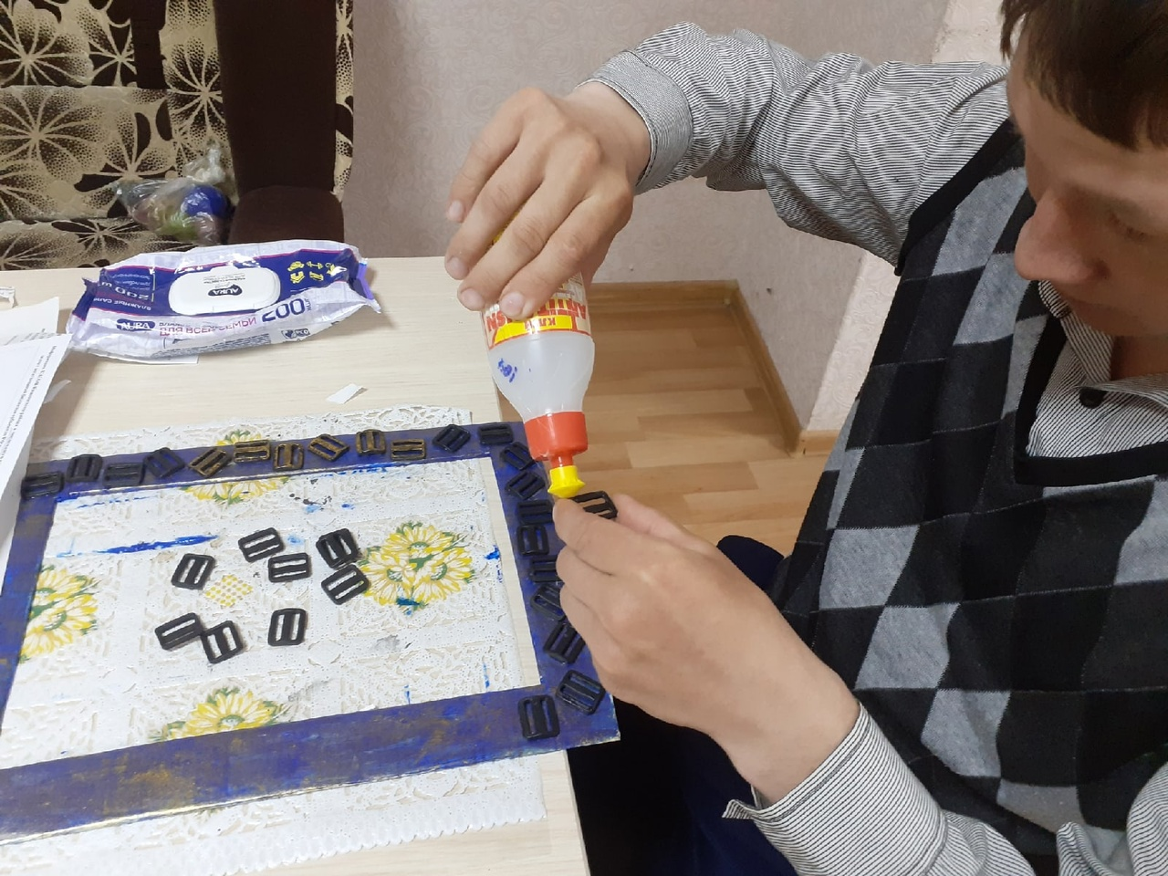

Slide 13
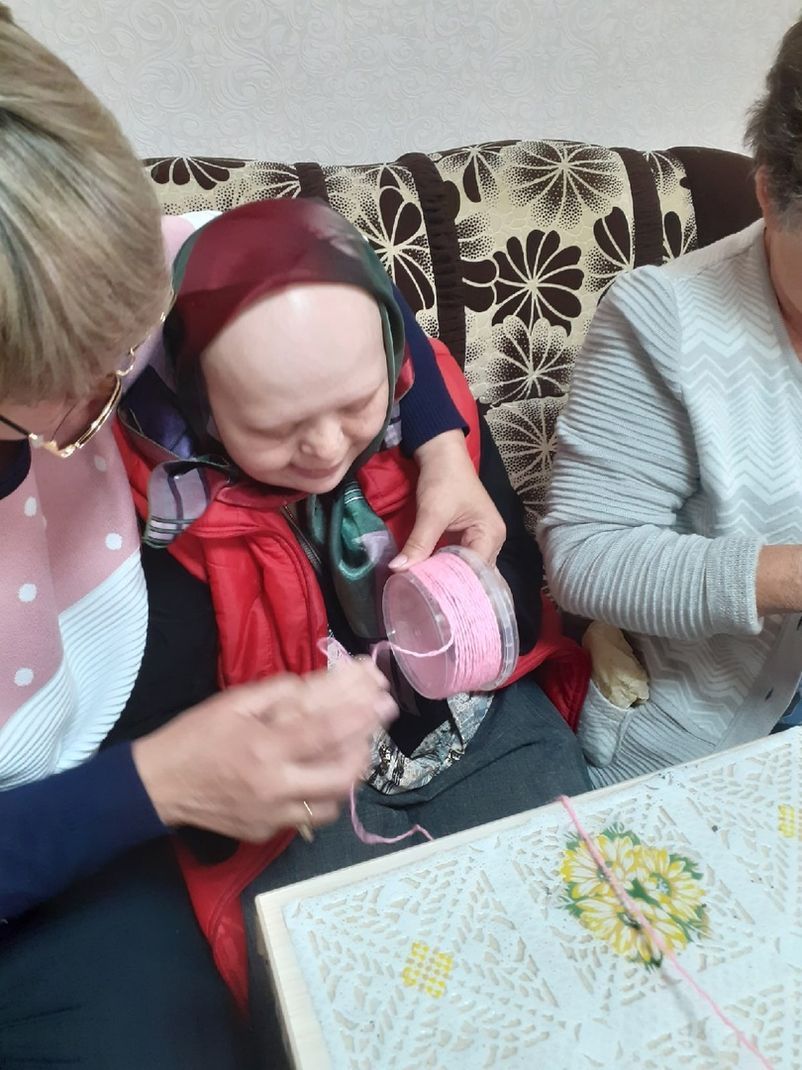

Slide 14
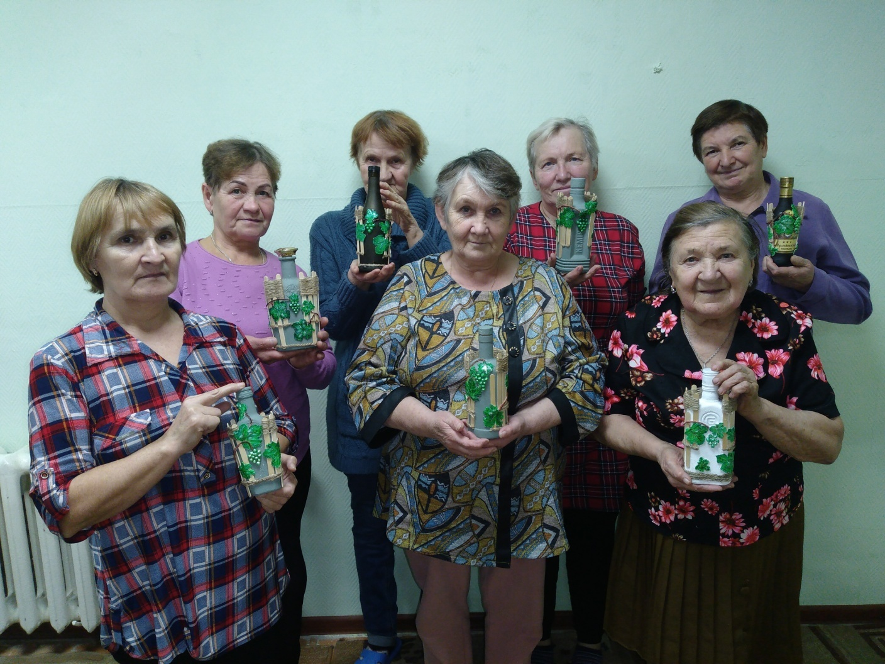
Участницы клуба «Мастерица» работают в различных техниках, используя вторсырье, и создают оригинальные вещи.

Slide 15
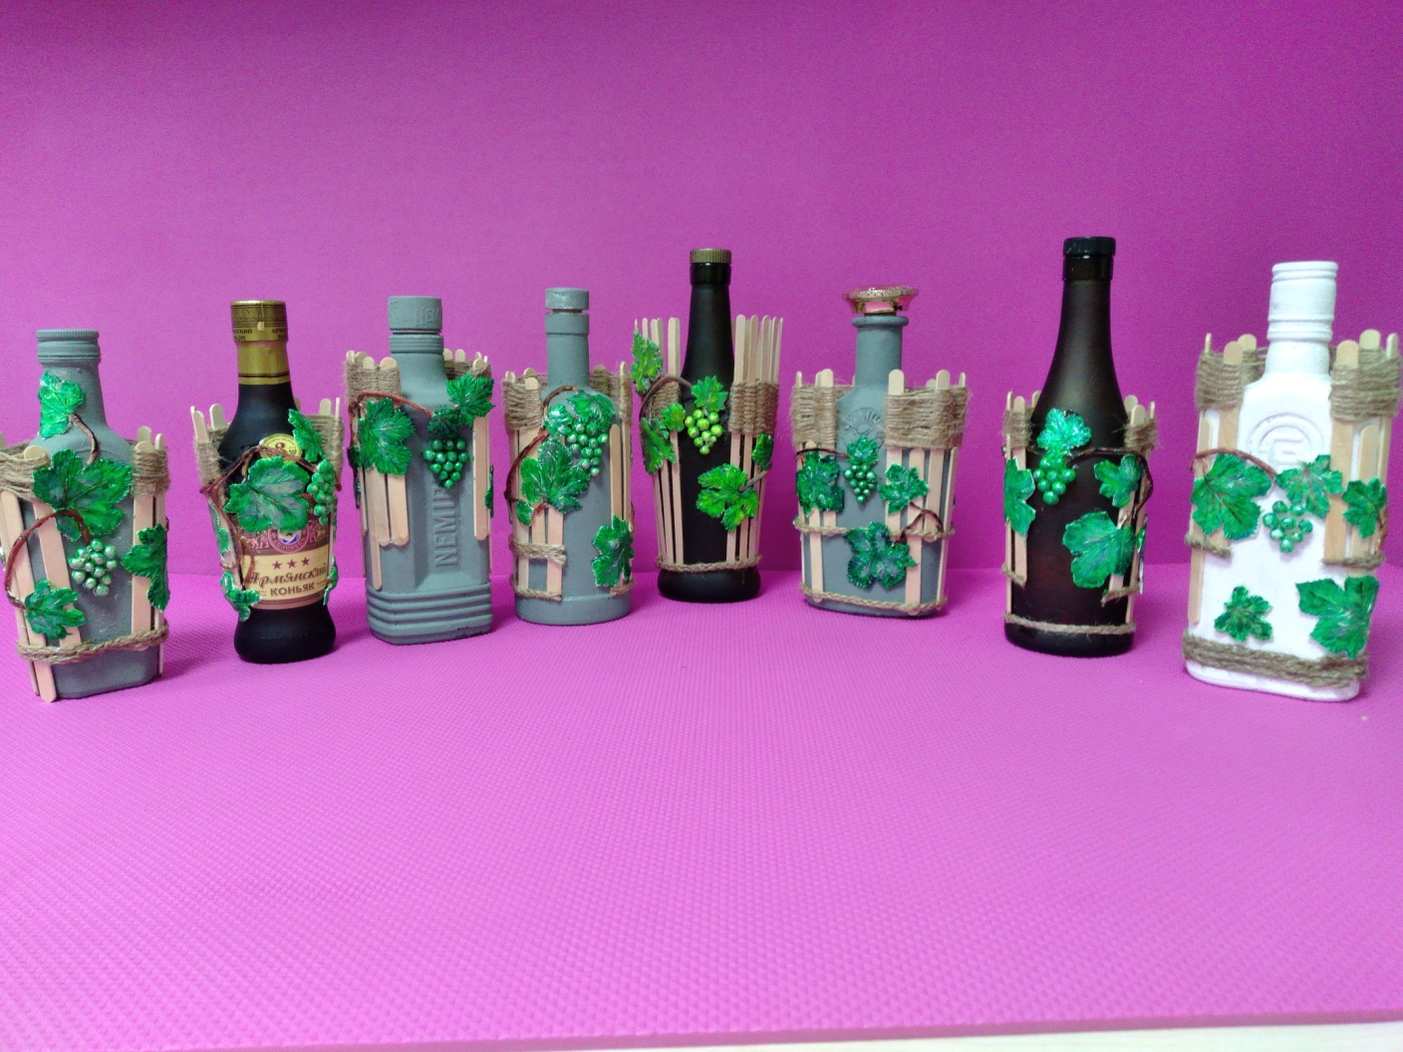
Объемный декор винных бутылок (лепка, джутовая нить, деревянные палочки от мороженого), выполненный участницами клуба «Мастерица».

